Slide 1
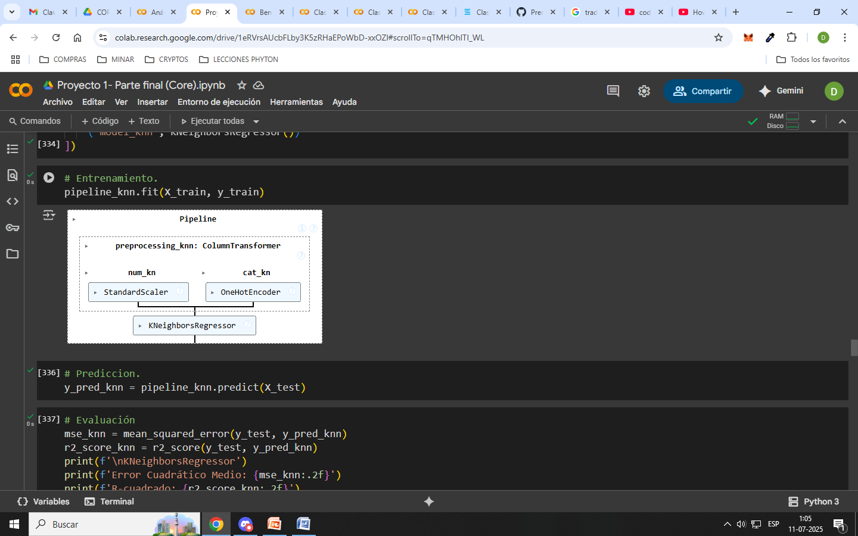
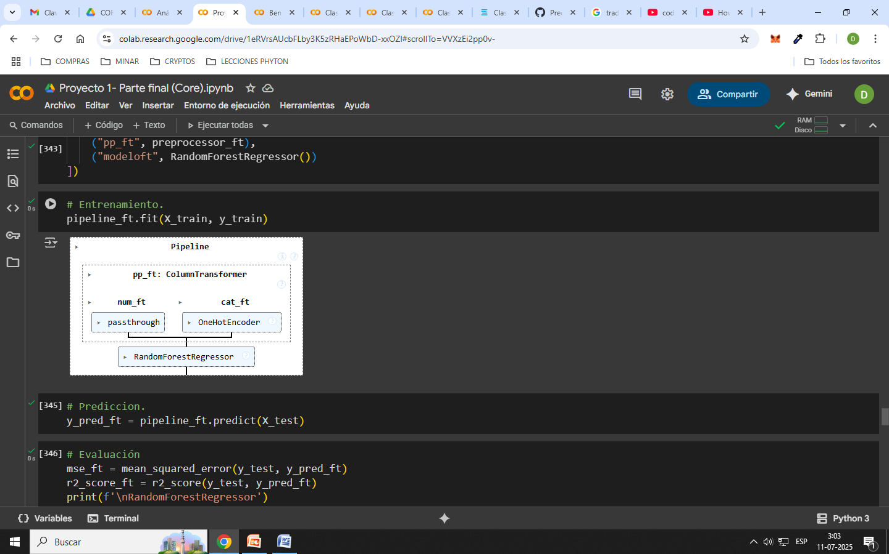
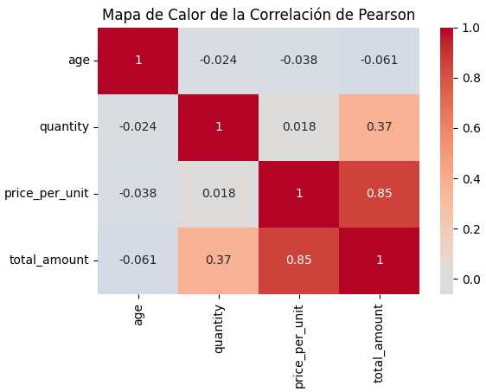
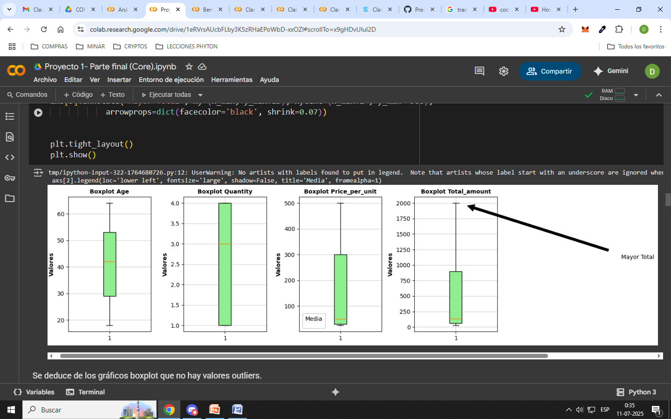
Proyecto 1: Análisis y Predicción de Ventas en una Tienda de Retail
Análisis exploratorio de datos (EDA) preprocesamiento y benchmarking de técnicas de machine learning para predecir ventas en una tienda de retail. Análisis de métricas
Customer ID
Gender
Age
Product Category
Quantity
Price per Unit
Total Amount
Posibles descuentos por volumen o productos de bajo precio con alta rotación.
Esto es cuando el precio aumenta, el monto total disminuye
Estrategias de precios bajos en productos más caros.
Los clientes compran menos unidades cuando los precios son mas altos
Ausencia de relaciones significativas.
Las variables mas influyentes son price_per_unit que impacta fuertemente en el monto total(total_amount).
El modelo KNeighborsRegressor y RandomForestRegressor, obtuvieron los mejores resultados en R-cuadrado y Mse.
El resultado obtenido refleja caracteristicas no significativas sin datos s muy relacionados, como el precio y el monto total con una fuerte relación. Se aplican procesos de optimización de parámetros; validación cruzada y gridsearch, sin ingerencia en el resultado.

